Slide 1
复习
概念:
随机现象、(随机)试验、(随机)事件、样本点与样本空间、基本事件与复合事件、必然事件与不可能事件
事件间关系:
包含、相等、互不相容(互斥)、对立(互逆)、完备事件组
事件间运算:
事件的和、差、积
事件的运算律:
交换律、结合律、分配律、摩根律、重叠律、对立律、吸收律、蕴含律

Slide 2
1.2 事件的概率
抛一枚硬币，币值面向上的概率为多少？
掷一颗骰子，出现6点的概率为多少？
出现单数点的概率为多少？
?
随机事件A发生的可能性大小的度量(数值)称为事件A发生的概率，记作P(A)
对于一个随机事件来说,它发生的可能性大小,应该是事件本身所具有的属性,不能带有主观性.就好比一根木棒的长度,一块土地的面积一样.
如何测量概率?

Slide 3
引言试验2:盒中若干个大小、形状相同的白、黑球, 搅匀后摸取一个, 摸到白球的概率是多少?
一、概率的统计定义
1.频率定义: 事件A在n次重复试验中出现n_{A}次,则比值n_{A}/n称为事件A在n次重复试验中出现的频率，记 f_{n}(A)=n_{A}/n.
2.频率性质: (1) 0≤ f_{n}(A)≤1；
(2) f_{n}(Ω)=1； f_{n}(φ )=0
(3) 可加性：若AB＝φ ，则
f_{n}(A∪B)= f_{n}(A)＋f_{n}(B).

Slide 4
历史上多人做过抛掷质地均匀硬币的试验:
实验者 n n_{H} f_{n}(H)
De Morgan 2048 1061 0.5181
Buffon 4040 2048 0.5069
K. Pearson 12000 6019 0.5016
K. Pearson 24000 12012 0.5005
频率稳定性
频率
概率
频率在一定程度上反映了事件发生的可能性大小.尽管每进行一连串(n次)试验,所得频率可能各不相同,但只要n相当大,频率与概率会非常接近.

Slide 5
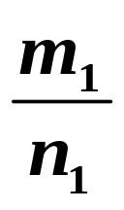
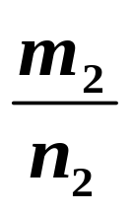
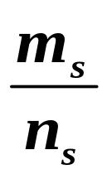

概率可通过频率来“测量”,频率是概率的一个近似.
在相同条件下进行S 轮试验
第一轮
试验
第二轮
试验
第S轮
试验
…
试验次数n₁
…
试验次数n_{s}
试验次数n₂
事件A出现m₁次
事件A出现m₂次
…
事件A出现m_{s} 次
频率
稳定在概率p附近

Slide 6
频率的稳定性是随机现象统计规律性的典型表现,它为用统计方法求概率值开拓了道路.
3.概率定义: 事件A在n次重复试验中出现n_{A}次, 频率f_{n}(A)= n_{A}/n随着n的增大总在某一固定的数值p附近摆动, 称p为事件A发生的概率, 记为P(A)＝p.
引言试验2:当不知盒中多少个白、黑球时,
可以进行大量重复试验,如果事件A=“取到白球”的频率逐渐稳定到1/2附近,可以得到P(A)=1/2,
并且可以断定盒中白球数与黑球数相等.
注:P(A)≈f_{n}(A), 正如木棒长度客观存在,但无论测量仪器多么精确,将测量值当作真值总是一种近似.

Slide 7

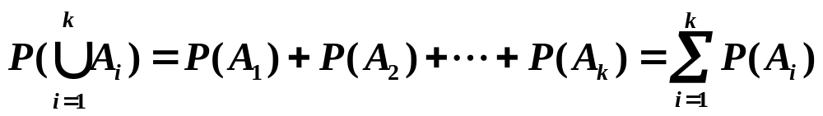
由概率的统计定义与频率的性质，易见概率具有以下性质:
(1) 0≤ P(A) ≤1;
(2) P(Ω) =1; P(φ ) =0;
(3)若A₁, A₂,…, A_{k}为两两互不相容事件即A_{i}A_{j}=φ(i≠j),则
推论:P(A)=1-P( A )

Slide 8
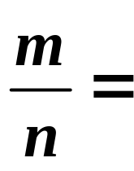
二、古典概型
—概率论发展初期的主要研究对象
简单、直观、易理解；在实际问题中应用广泛.
1.定义: 若某实验T满足
1.有限性:样本空间Ω={ω₁,ω₂ ,…,ω_{n}};
2.等可能性:(公认)P(ω₁)=P(ω₂)=…=P(ω_{n}).
则称T为古典概型也叫等可能概型。
∵P(ω₁)+P(ω₂) +…+P(ω_{n})=1
∴P(ω_{i})=1/n (i =1,2,…,n)
若事件A中含m个样本点,则
事件A包含的样本点数样本点总数
P(A)=

Slide 9
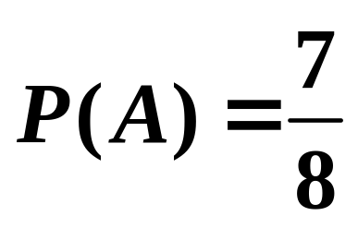
例:有三个子女的家庭,设每个孩子是男是女的概率相等,则至少有一个男孩的概率是多少?
解:设A=“至少有一个男孩”, 样本空间
Ω={ BBB, BBG, BGB, GBB,
BGG, GBG, GGB, GGG }
其中B表示男孩，则

Slide 10
2.排列、组合复习
乘法原理:设完成某事需分两步,第一步有n₁种方法,第二步有n₂种方法,则完成这件事共有n₁n₂种方法
加法原理：设完成某事可有两种途径,第一种途径有n₁种方法,第二种途径有n₂种方法,则完成这件事共有n₁+n₂种方法。

Slide 11
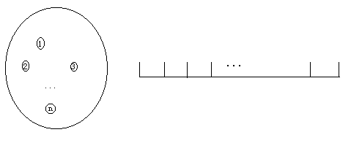
有重复排列:从含有n个元素的集合中随机抽取k 次,每次取一个,记录其结果后放回,将记录结果排成一列，
共有n^{k}种排列方式.
n
n
n
n
无重复排列:从含有n个元素的集合中随机抽取k 次,每次取一个,取后不放回,将所取元素排成一列,
共有P_{n}^{k}=n(n-1)…(n-k+1)种排列方式.
n
n-1
n-2
n-k+1

Slide 12
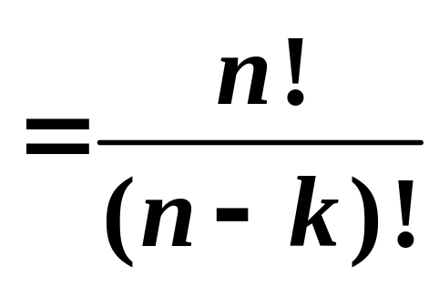
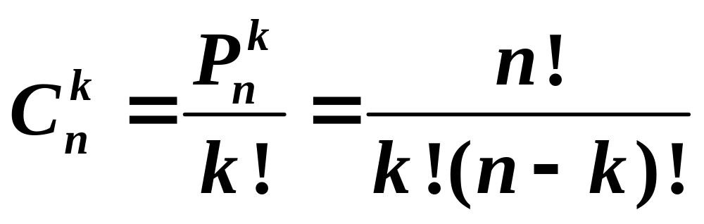
P_{n}^{k}=n(n-1)…(n-k+1)
特例——全排列(n=k):
(P_{n}^{n}=)P_{n}=n!
组合：从含有n个元素的集合中随机抽取k 个，
共有
种取法.
(由乘法原理)
理解:
P_{n}^{k}=C_{n}^{k} · k!
当k较接近n时: C_{n}^{k}=C_{n}^{n-k}
规定: 0!=1; C_{n}⁰=1=C_{n}^{n}

Slide 13

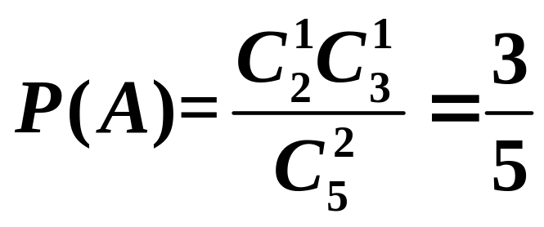
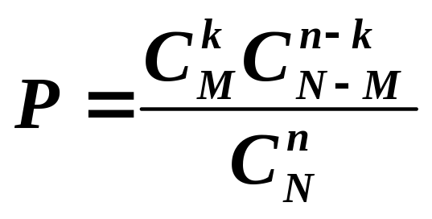
3.古典概型的几类基本问题
(1)抽球问题
例1: 设盒中有3个白球,2个红球,现从中任抽2个球,求取到一红一白的概率.
解:设A=“取到一红一白”, 则
答:取到一红一白的概率为3/5
一般地,盒中有N个球,其中M个白,任抽n个,恰有k个白球的概率是
注:产品检验、疾病抽查、作物选种等多问题可化为该模型

Slide 14
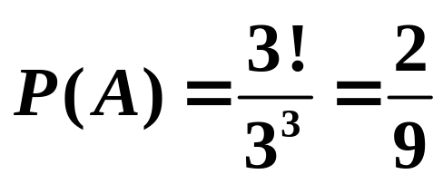
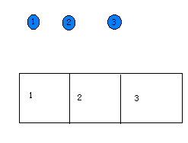
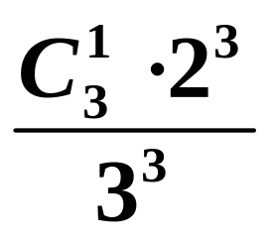
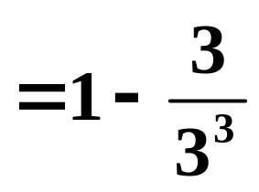
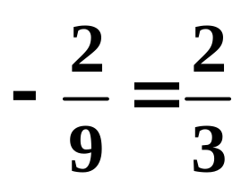
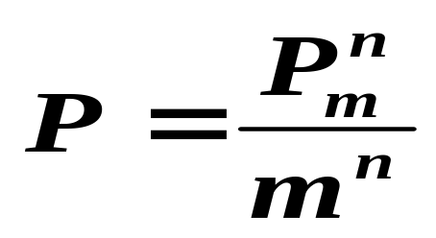
(2)分球入盒问题
例2：将3个球随机的放入3个盒子中去，求：
每盒恰有一球的概率及空一盒的概率.
解:设A=“每盒恰有一球”, B=“空一盒”,则
×
P(B)=
1-P{空两盒}-P{全有球}
一般地,把n个球随机地分配到m个盒子中去(n≤m),则每盒至多有一球的概率是：

Slide 15
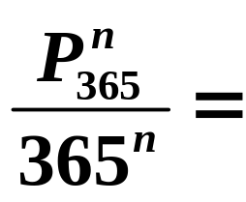
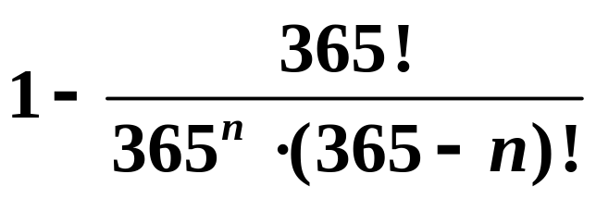
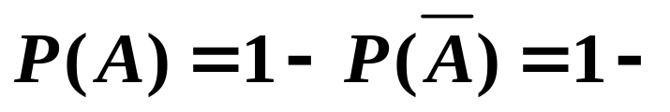
?
某班级有n 个人(n≤365), 问至少有两个人
的生日在同一天的概率有多大？
解:设A=“n 个人中至少两个人生日在同一天”
则 A=“n 个人的生日全不相同”
n
10
20
23
30
40
50
60
75
P(A)
0.12
0.41
0.51
0.71
0.89
0.97
0.994
0.9997
当班级人数达到23且班级数目很多时,一般会有一半的班级至少两个人生日在同一天.

Slide 16
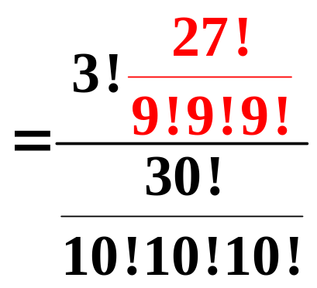
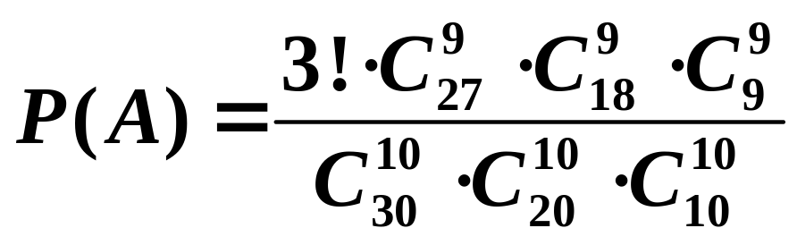
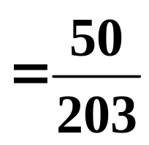
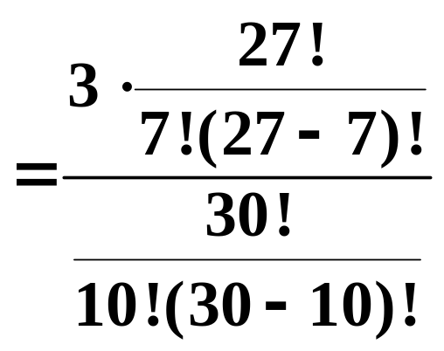
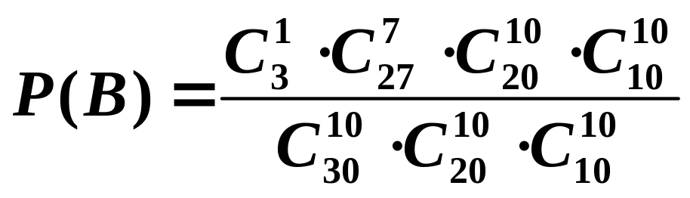
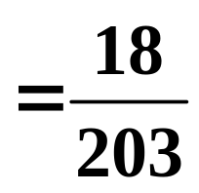
(3)分组问题
例3：30名学生中有3名运动员,将30名学生平均分成3组,求:(1)每组有一名运动员的概率；
(2)3名运动员集中在一个组的概率.
到
解: 设A=“每组有一名运动员”; B=“3名运动员在同一组”

Slide 17
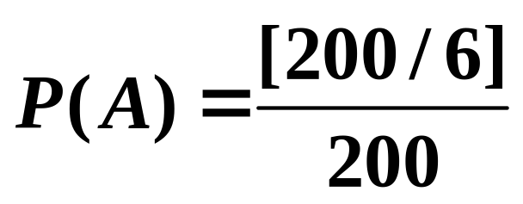
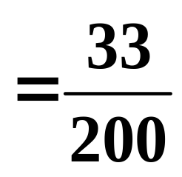
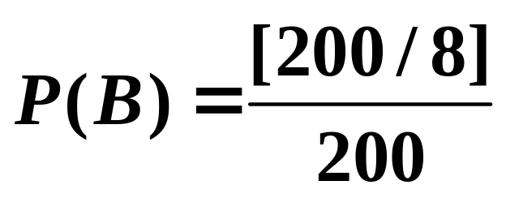
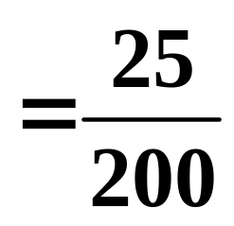
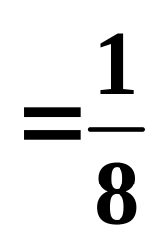
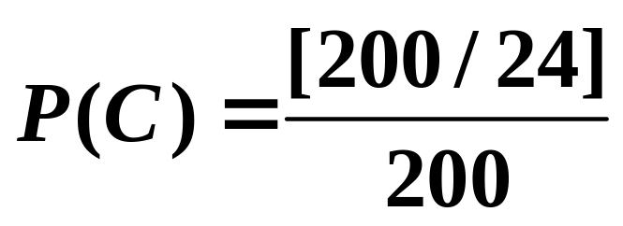
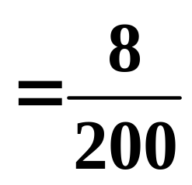
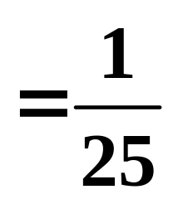
(4) 随机取数问题
例4: 从1到200这200个自然数中任取一个,
(1)求取到的数能被6整除的概率;
(2)求取到的数能被8整除的概率;
(3)求取到的数既能被6整除也能被8整除的概率.
解: 设…

Slide 18
4.几何概率
早在概率论发展初期，人们就认识到,
只考虑有限个等可能样本点的古典方法是不够的。
在古典概型中,把试验个数有限改为无限，等可能性不变。人们引入了几何概型。由此形
成了确定概率的另一方法——几何方法。
几何方法的要点是：

Slide 19
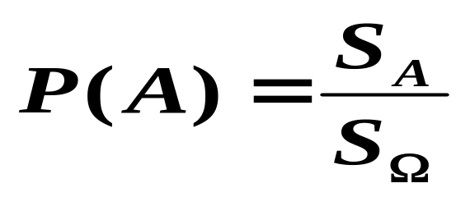
(1)设样本空间Ω是平面上某区域,其面积S_{Ω};
(2)向区域Ω上随机投掷一点——该点落入Ω内任何部分区域内的可能性只与该区域的面积成比例,而与这部分区域的位置和形状无关.
(3)设事件A是Ω的某个区域,其面积为S_{A},则向区域Ω上随机投掷一点,该点落在A内的 概率为
Ω
(*)
A
(4)若样本空间Ω用一线段,或空间某个区域表示,向Ω上随机投掷一点的含义如前述,则事件A的概率仍可用(*)式确定, S_{(·)}理解为长度或体积.

Slide 20
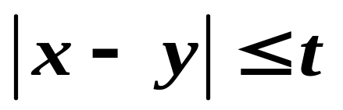




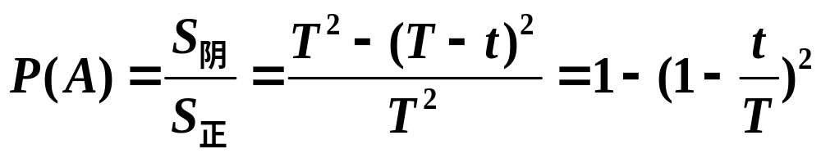



例1 甲、乙相约在0到T这段时间内在预定地点会面,先到的人等候另一人t时间离去.设每人在0到T这段时间内各时刻到达该地是等可能的,且两人到达的时刻互不相连.求甲、乙两人能会面的概率.
解
设A=“甲、乙能会面”, 以x、y表示甲、乙两人到达的时刻，则
0≤x≤T , 0≤y≤T
以x、y 表示平面上点的坐标,所有可能到达时刻组成的点可用
平面上正方形0≤x≤T , 0≤y≤T内所有的点表示出来,两人能会面的充分必要条件是:
所求概率:

Slide 21

思考：
从5双不同尺码的鞋子中任取4只,求至少有2只配成一双的概率

Slide 22
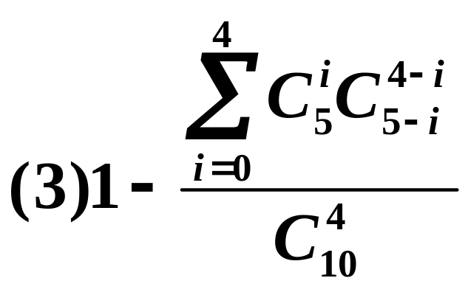
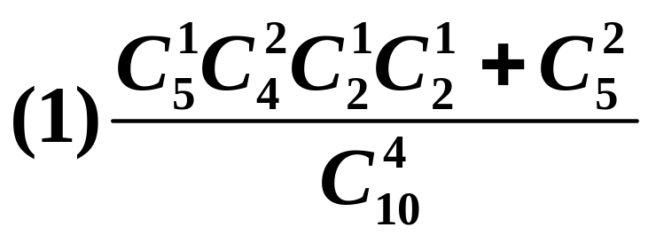
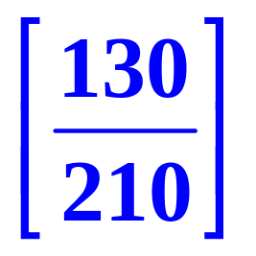
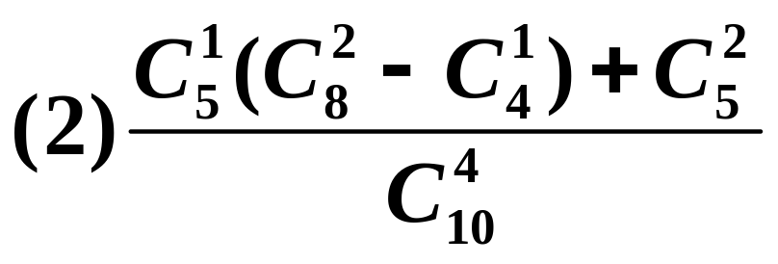
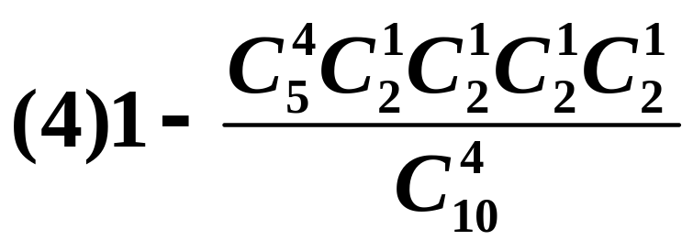
解答：
从5双不同尺码的鞋子中任取4只,求至少有2只配成一双的概率
1. 配成2双:C₅² ;
配成1双:C₅¹(C₄²·C₂¹ ·C₂¹)
2.
或 C₅¹(C₈²-C₄¹)
3.均不成双:C₅⁰C₅⁴+C₅¹C₄³+C₅²C₃²+C₅³C₂¹+C₅⁴C₁⁰
左 右
左 右
4.
或 C₅⁴ ·C₂¹ ·C₂¹ ·C₂¹ ·C₂¹
5双选4
每双任选1只

Slide 23
?
1.先保证2只成双:C₅¹,
其余2只从余下8只中任选:C₈²
×
C₅¹C₈²
错因:有重复
改正:
C₅¹C₈²－C₅²
2. 配成2双:C₅² ;
配成1双:C₅¹·C₈¹ ·C₆¹
×
C₅¹·C₈¹ ·C₆¹+C₅²
错因:有重复
C₈¹ ·C₆¹
改正:
C₅¹· +C₅²
2

Slide 24

作业：习题1.2
第4、28题

Slide 25
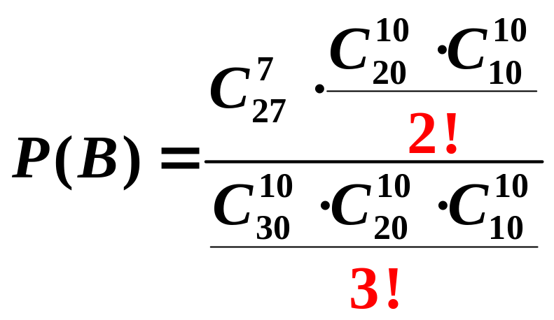
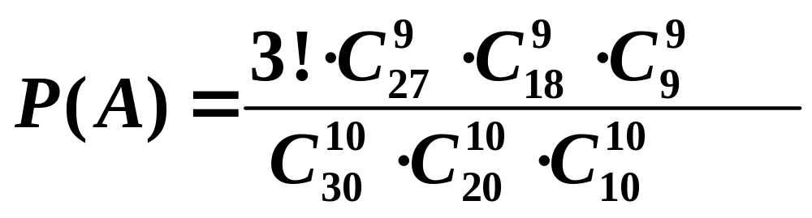
分组应无顺序？
其实分母也是有顺序的！故改为:
/3!
/3!
返回

